Slide 1
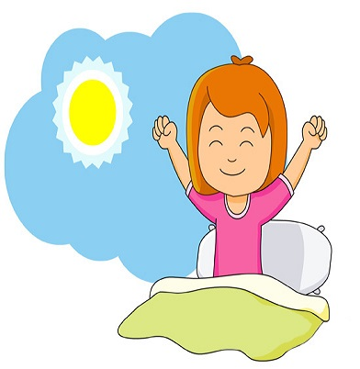
get up / wake up uyanmak
get up / wake up uyanmak
get up / wake up uyanmak
get up / wake up uyanmak
get up / wake up uyanmak
get up / wake up uyanmak
get up / wake up uyanmak
get up / wake up uyanmak
get up / wake up uyanmak
get up / wake up uyanmak
get up / wake up uyanmak
get up / wake up uyanmak
get up / wake up uyanmak
get up / wake up uyanmak
get up / wake up uyanmak

